Slide 1
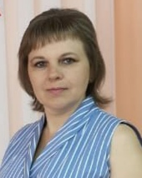
Муниципальное бюджетное дошкольное учреждение детский сад “Сказка”
Акуленкова Валентина Михайловна
Образование: высшее
Диплом о получении высшего образования БГУ им. Академика И. Г. Петровского
Год получения диплома: 2005
Место работы МБДОУ детский сад “Сказка”
Должность: воспитатель
Педагогический стаж: 19 лет
Стаж работы в занимаемой должности:19лет
Высшая категория

Slide 2
Дидактическая игра
по формированию финансовой грамотности
“ Хочу и надо”

Slide 3
Актуальность.
Финансовое просвещение и воспитание детей дошкольного возраста – сравнительно новое направление в дошкольной педагогике.
Человек, уверенный в своем финансовом будущем, чувствует себя гораздо спокойнее, планируя свое будущее, поэтому и следует знакомить дошкольников с навыками грамотного пользования средствами, которые они будут зарабатывать во взрослой самостоятельной жизни.
Очень важен для детей пример родителей. Безусловно, родители должны объяснить ребенку, что для того, чтобы приобрести то, что хочется, нужно потрудиться и заработать на это деньги. Дети должны знать о потребностях своей семьи, научиться жить по средствам, тратить меньше, чем зарабатывается. Понятно, что счастье за деньги не купишь, но детям не лишним будет знать, что достаточное количество финансовых ресурсов открывают перед ними большие возможности, способные дарить радость.
На наш взгляд, чем раньше дети узнают о роли денег в частной, семейной и общественной жизни, тем раньше могут быть сформированы полезные финансовые привычки.
Грамотность в сфере финансов, так же, как и любая другая, воспитывается в течение продолжительного периода времени на основе принципа «от простого к сложному», в процессе многократного повторения и закрепления, направленного на практическое применение знаний и навыков.
В качестве средства формирования основ экономической культуры мы используем дидактические игры. Главной особенностью дидактических игр является то, что задания предлагаются детям в игровой форме. Они играют, не подозревая, что осваивают знания, овладевают умениями и навыками, учатся культуре общения и поведения. Все дидактические игры включают в себя познавательное и воспитательное содержание, что позволяет интегративно решать задачи по формированию у старших дошкольников основ экономических знаний.
В дидактических играх уточняются и закрепляются представления детей о мире экономических явлений, терминах, приобретаются новые экономические знания, умения и навыки. Дошкольники, совершая большое количество действий, учатся реализовывать их в разных условиях, с разными объектами, что повышает прочность и осознанность усвоения знаний.
В дидактических играх моделируются реальные жизненные ситуации: операции купли-продажи, производства и сбыта готовой продукции и др. Соединение учебно-игровой и реальной деятельности наиболее эффективно для усвоения дошкольниками сложных экономических знаний.

Slide 4
Цель: Познакомить детей с многообразием потребностей и ограниченными возможностями. Научить определять разницу между понятиями «хочу» и «надо».

Slide 5
Задачи:
Закрепить умение определять реальные потребности в приобретении определённых товаров.
Сформировать представление о том, что желание и реальная потребность не совпадают.
Дать детям представление о том, что на товары, которые хочется приобрести, но без которых мы можем обойтись, можно откладывать, “копить”.

Slide 6
Правила игры: Определить, к какому понятию: «хочу» или «надо» относиться предмет, изображенный на карточке, и расположить ее под соответствующий символ «!» (надо) или «?» (хочу).

Slide 7





Slide 8


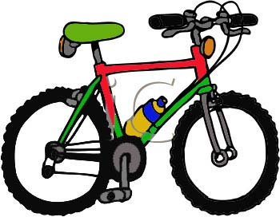


Slide 9

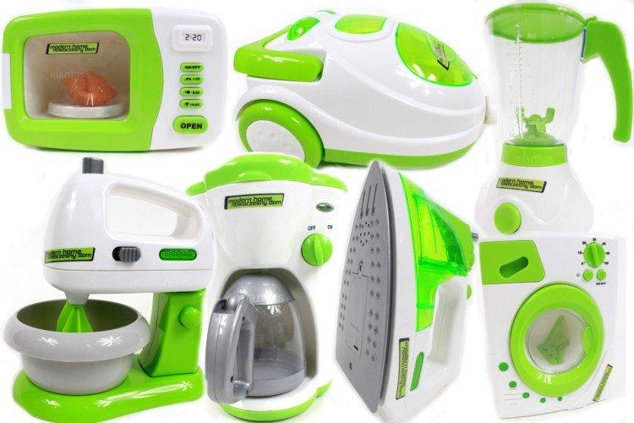
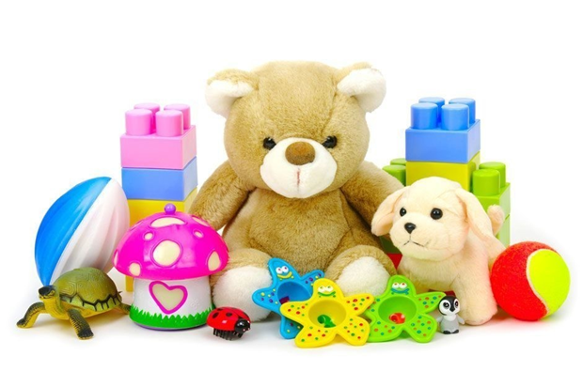


Slide 10



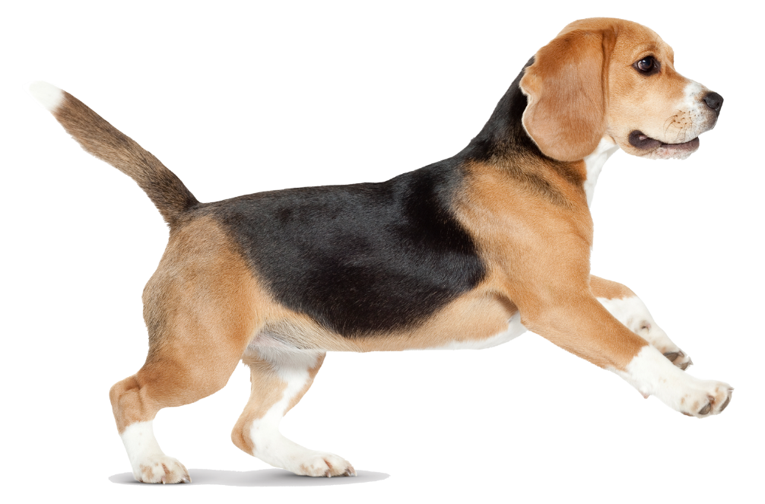

Slide 11

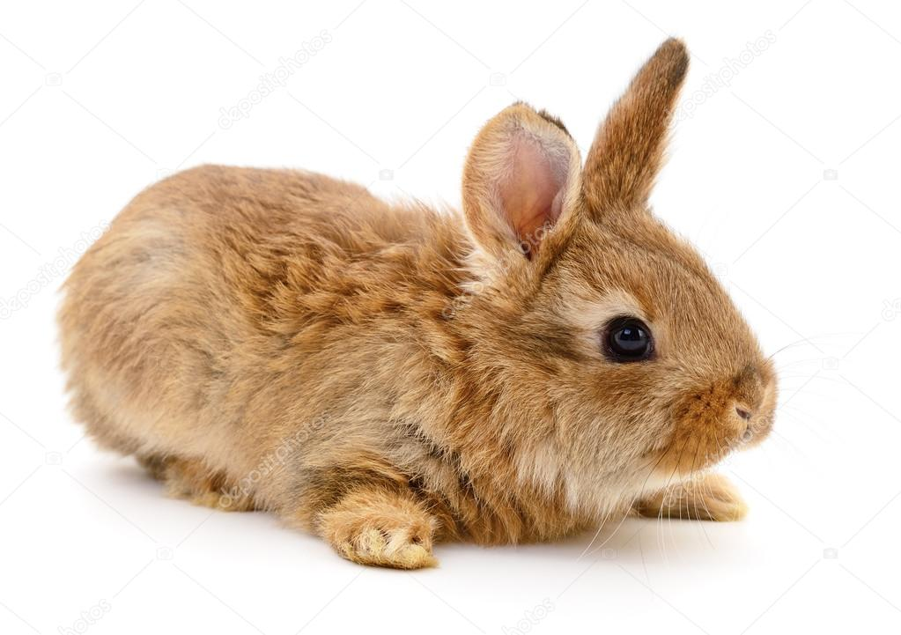
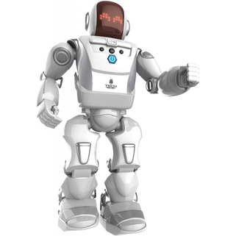
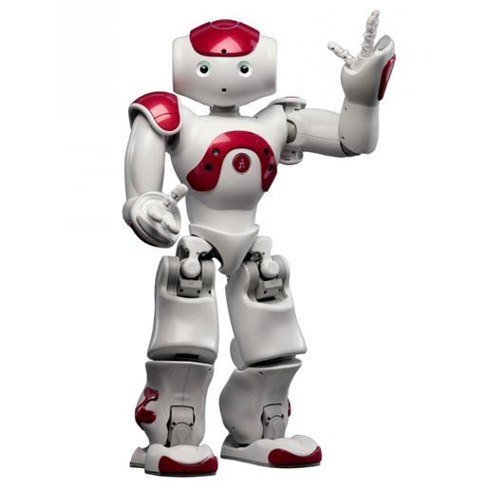
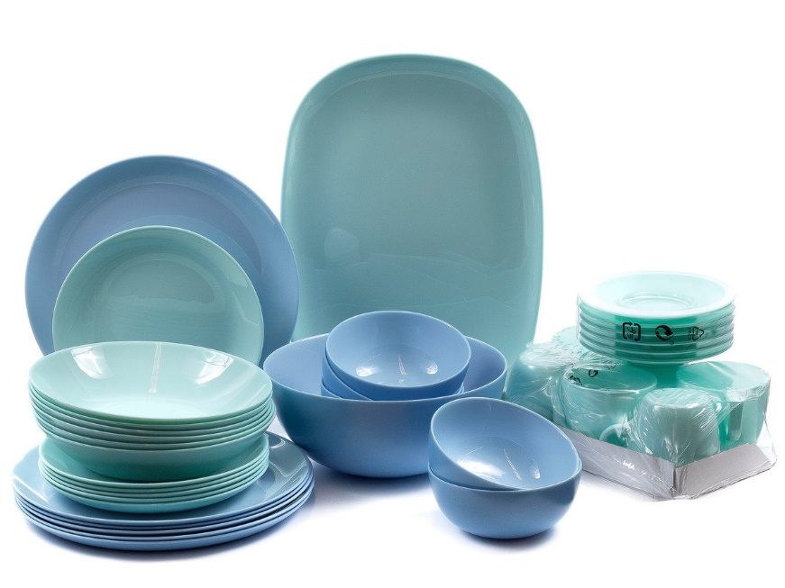

Slide 12


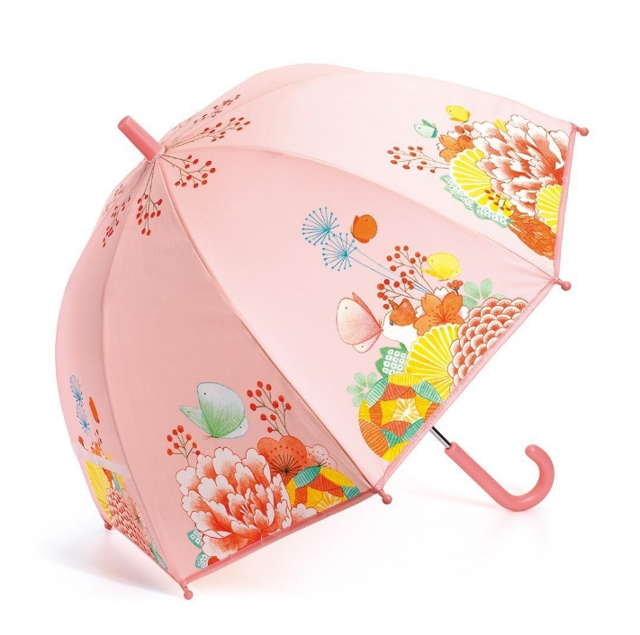


Slide 13



Slide 14
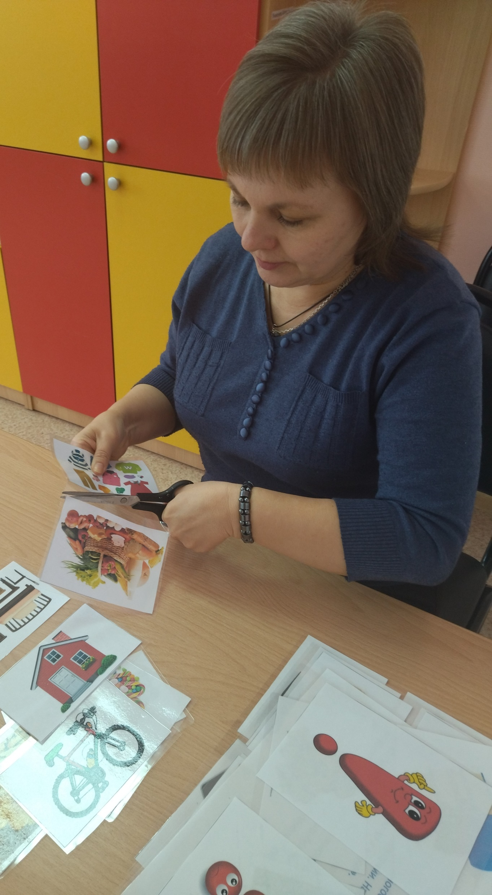
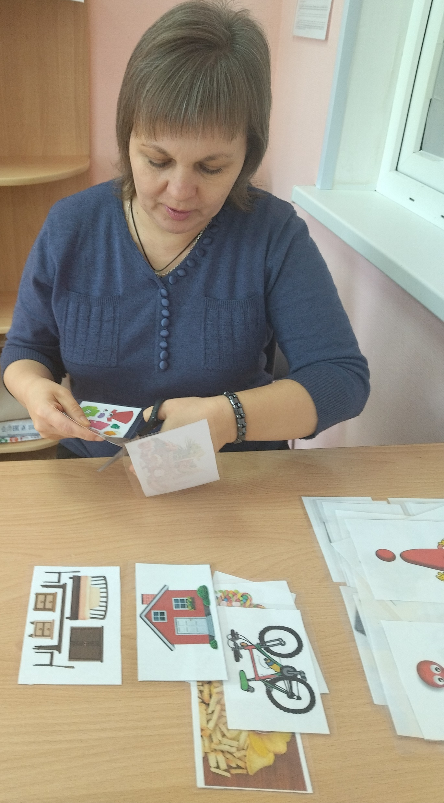
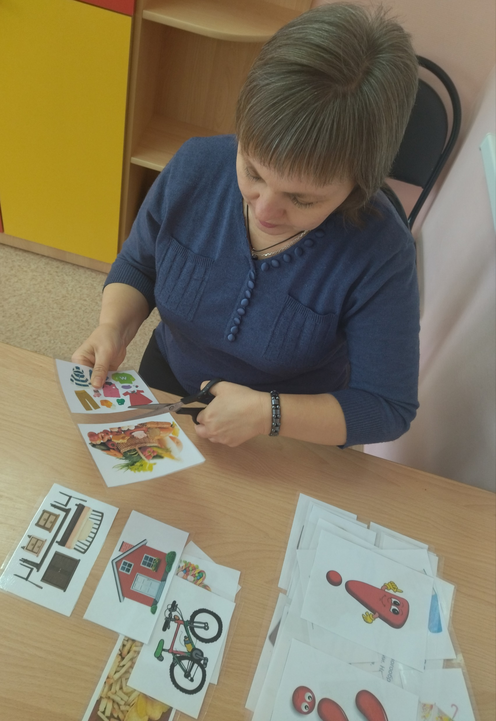

Slide 15
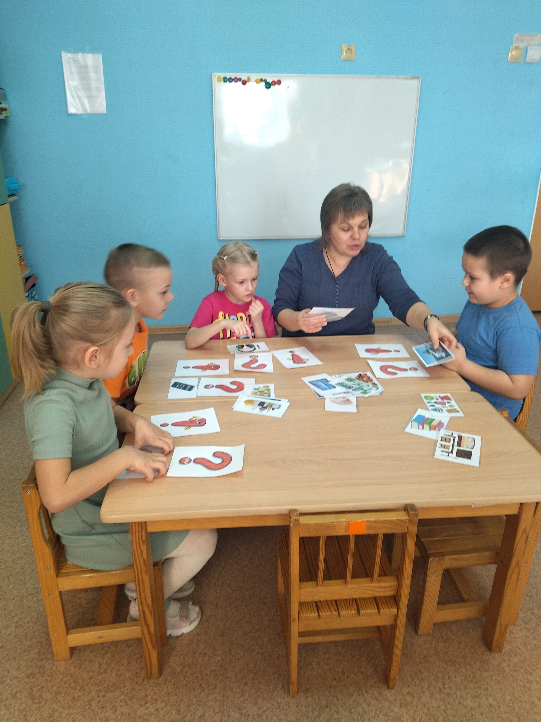
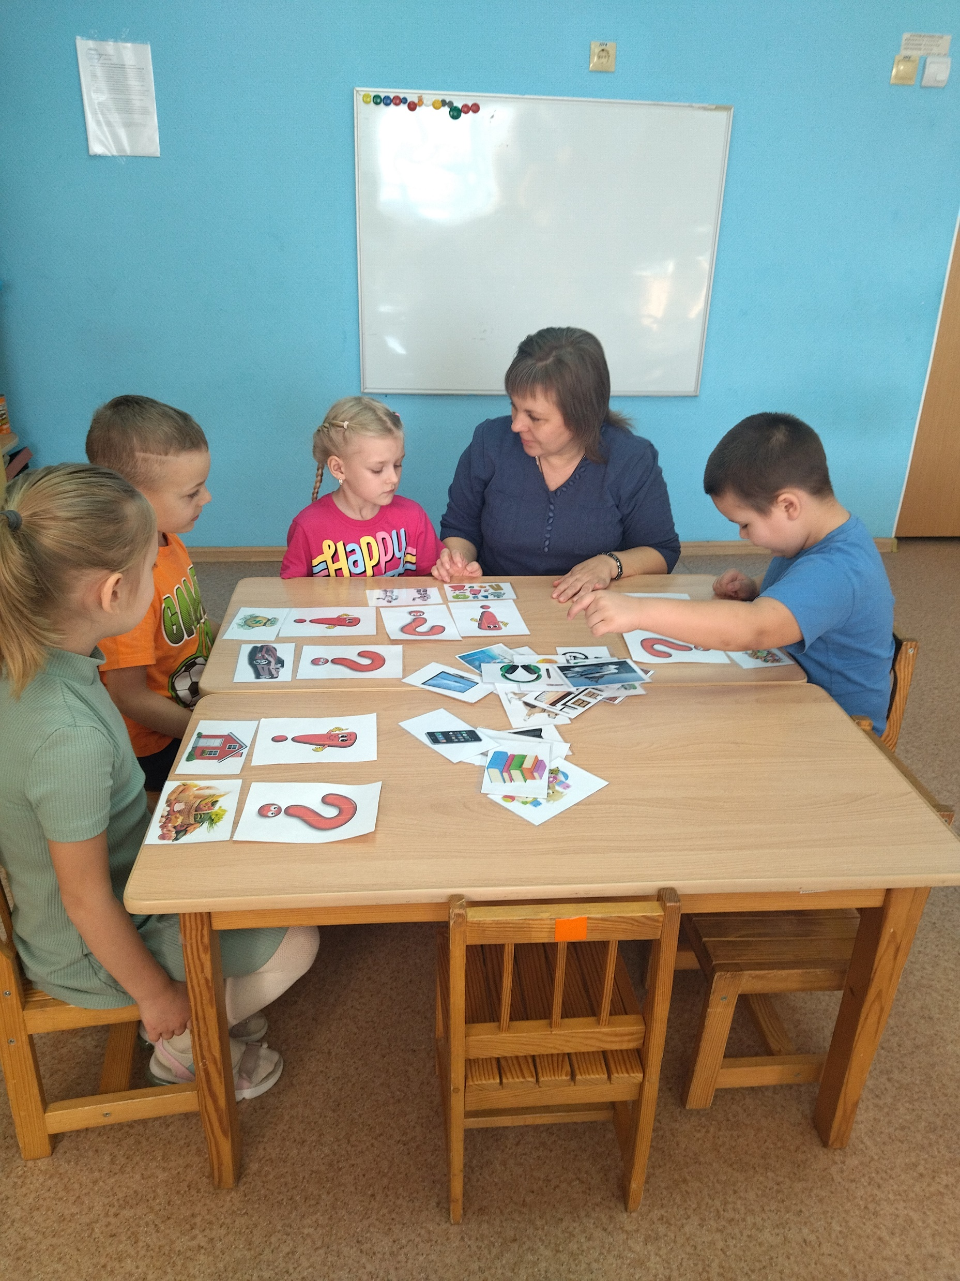

Slide 16
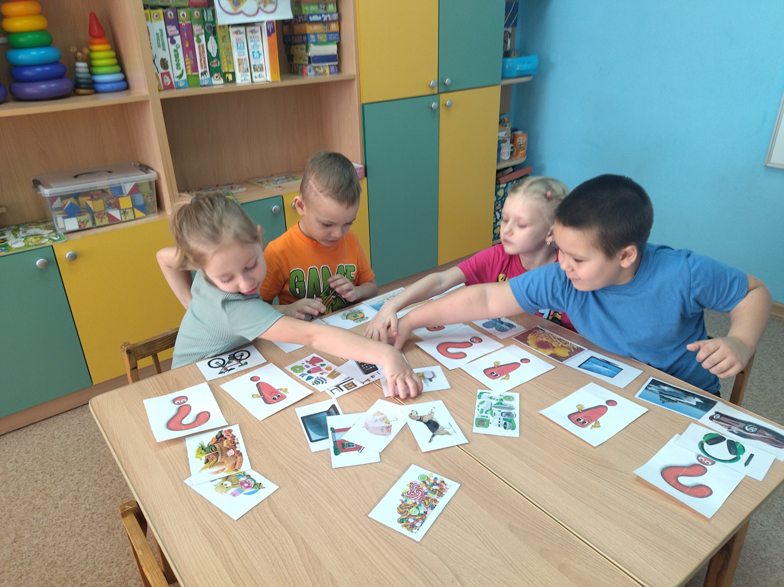

Slide 17
